Slide 1
Mise en place d’un sigweb pour la gestion d’incendie
bassdem26@gmail.com
1

Slide 2
Introduction
Pour une gestion optimale des incendies de forêt, il est essentiel de:
Connaître les ressources forestières exposées aux risques d'incendie.
Disposer de moyens efficaces de prévention.
Avoir des outils performants pour lutter contre les incendies.
Analyser les résultats des actions entreprises pour ajuster les stratégies en conséquence.

Slide 3
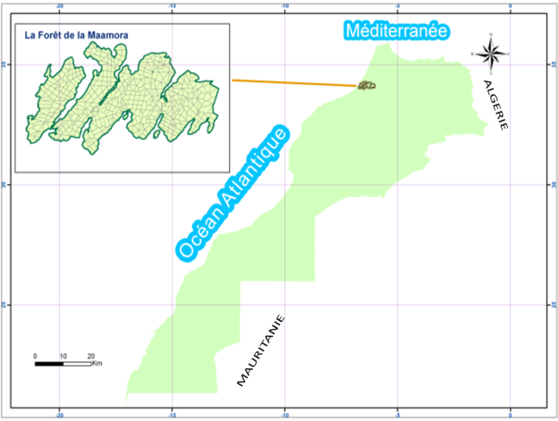
La zone d’etude
La forêt de la Maâmora s’étend sur une superficie de 133 500 ha dont 64 000 ha de chêne-liège. Elle occupe une place privilégiée en raison des rôles qu’elle joue sur les plans environnemental, économique et social.
La situation géographique de la forêt de la Maâmora

Slide 4
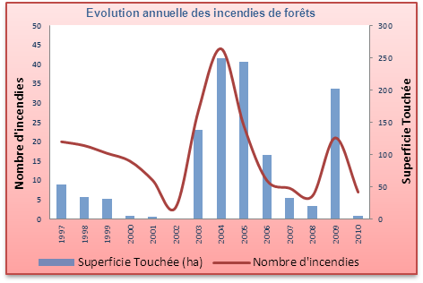
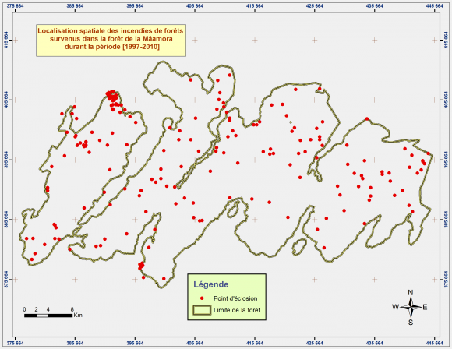
La zone d’etude
Figure 2. Évolution des incendies de forêts au niveau de la forêt de la Maâmora
Figure 3. La localisation spatiale des incendies dans la forêt de la Mâamora
Notes:
Le graphique (ci-dessus, Figure 2) fait état de l’évolution annuelle des incendies dans la Maâmora, il en ressort une variabilité interannuelle aussi bien en termes de nombre qu’en termes de superficies touchées, avec une augmentation en flèche durant la période [2003-2005].
La carte (ci-dessus, Figure n° 4) permet de constater que les départs de feu sont répartis presque partout dans la forêt de la Maâmora avec une concentration dans certaines zones. Ceci nous induit à l’analyse de cette répartition spatiale en vue d’en dégager les éventuelles explications.

Slide 5
Objectifs et résultats attendus
Améliorer la gestion et la prévention des incendies de forêt à travers un SIG-Web performant et accessible.
Renforcer la capacité de surveillance en temps réel des zones à risque.
Améliorer la coordination entre les différents acteurs impliqués dans la gestion des incendies.
Optimiser l’utilisation des ressources pour une intervention rapide et efficace.

Slide 6
Objectifs et résultats attendus
Résultats Attendus :
Réduction du temps de réponse aux incendies.
Amélioration de la précision des prévisions et des alertes d’incendies.
Coordination fluide entre les équipes de secours et les autorités locales.

Slide 7
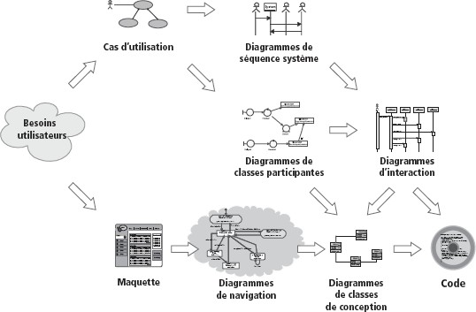
Processus de modélisation d’une application web, selon P. Roques

Slide 8
MERCI POUR VOTRE ATTENTION

